Slide 1
স্বাগত

Slide 2
পরিচিতি
পাঠ শিরোনাম
বিষয়ঃ বাংলা
নবম/ দশম শ্রেণী
গদ্য
খসরু মোহাম্মদ রনি (সহকারী শিক্ষক)
শহীদ নাজিম উদ্দিন উচ্চ বিদ্যালয়
ভালুকা,ময়মনসিংহ।

Slide 3
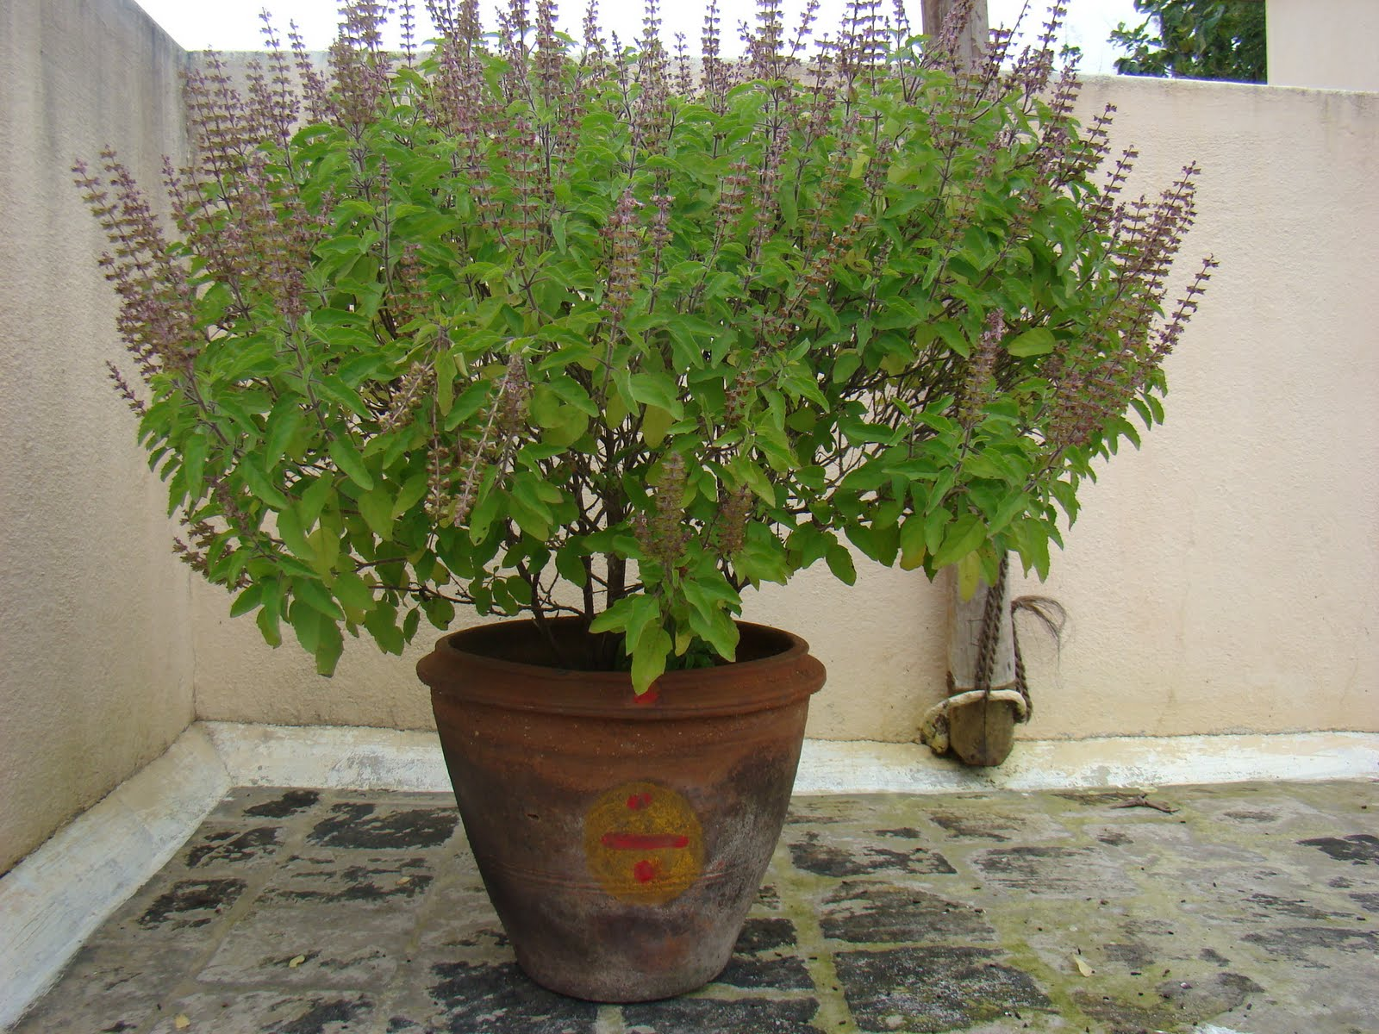
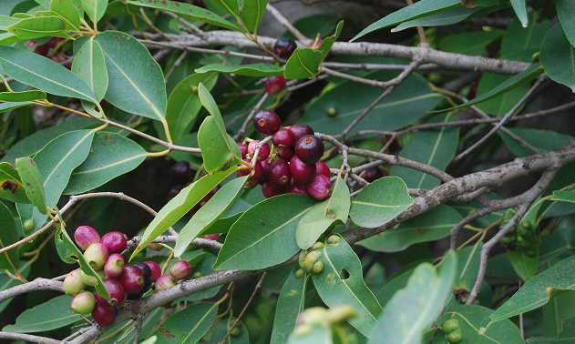
মানসিক পরিবেশ গঠন
ছবিতে কি দেখতে পাচ্ছ ?
তুলসি গাছ
জাম গাছ

Slide 4
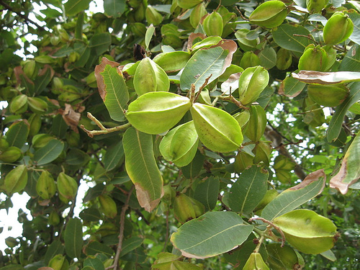
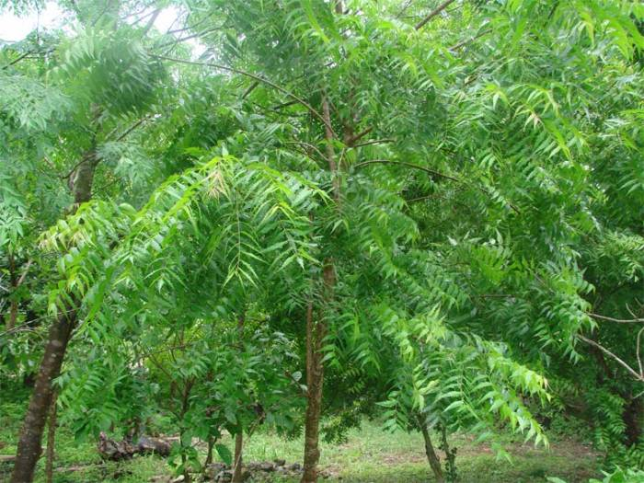
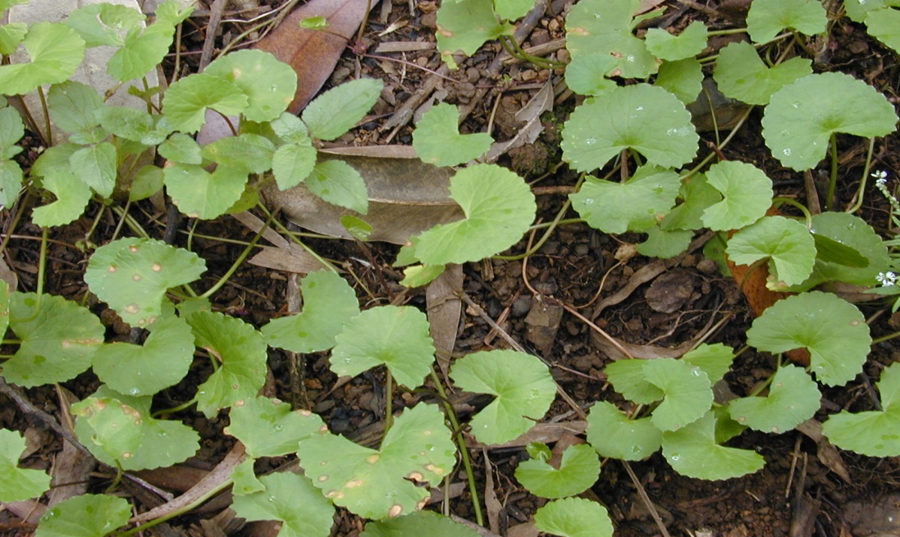
অর্জুন গাছ
নিম গাছ
থানকুনি পাতা

Slide 5
তাহলে এসো আজ নিম গাছ গল্প নিয়ে আলোচনা করি ।

Slide 6
আজকেরপাঠ
নিমগাছ
বনফুল

Slide 7
শিখনফল
এই পাঠ শেষে শিক্ষার্থীরা
# লেখক পরিচিতি বলতে পারবে ।
# নতুন শব্দের উচ্চারন ও অর্থ বলতে পারবে ।
# প্রমিত উচ্চারনে পাঠ্যাংটুকু সরবে পড়তে পারবে।
#পঠিত অংশের মূলভাব বিশ্লেষণ করতে পারবে ।
# নিমগাছের পাতা বাকল ও নিমের হাওয়ার উপকারিতা বর্ণনা করতে পারবে ।

Slide 8
পাঠ উপস্থাপন

Slide 9
প্রকৃত নাম -
বলাইচাঁদ মুখোপাধ্যায় ।
১৯১৮ সালে ম্যাট্রিক ,
১৯২০ সালে আই,এসসি
এবং ১৯২৭ সালে এম,বি পাশ করেন ।
জন্ম –
১৮৯৯ সালের ১৯ শে জুলাই
সাহিত্য কর্ম – বনফুলের গল্প ,
অনুগামিনী , দূরবীন, কিছুক্ষন, সে ও আমি ,
বনফুলের কবিতা , ব্যঙ্গ কবিতা ইত্যাদি ।
মৃত্যুবরন করেন
১৯৭৯ সালের ৯ই ফেব্রুয়ারি
উস্য
অদৃশ্যলোক গ্রন্থ ।

Slide 10
নতুন শব্দের অর্থ
ছাল =
বাকল । এখানে নিম গাছের বাকল ।
এখানে ইট ও সিমেন্ট দিয়ে বাঁধানো বোঝাচ্ছে ।
শান দিয়ে বাঁধানো =

Slide 11
নতুন শব্দের অর্থ
কবি =
যিনি কবিতা লিখেন,সৌন্দর্যের পূজারি ।
চুলকানির স্থানে লেপন করবে ।
খোস দাদ …. লাগাবে =

Slide 12
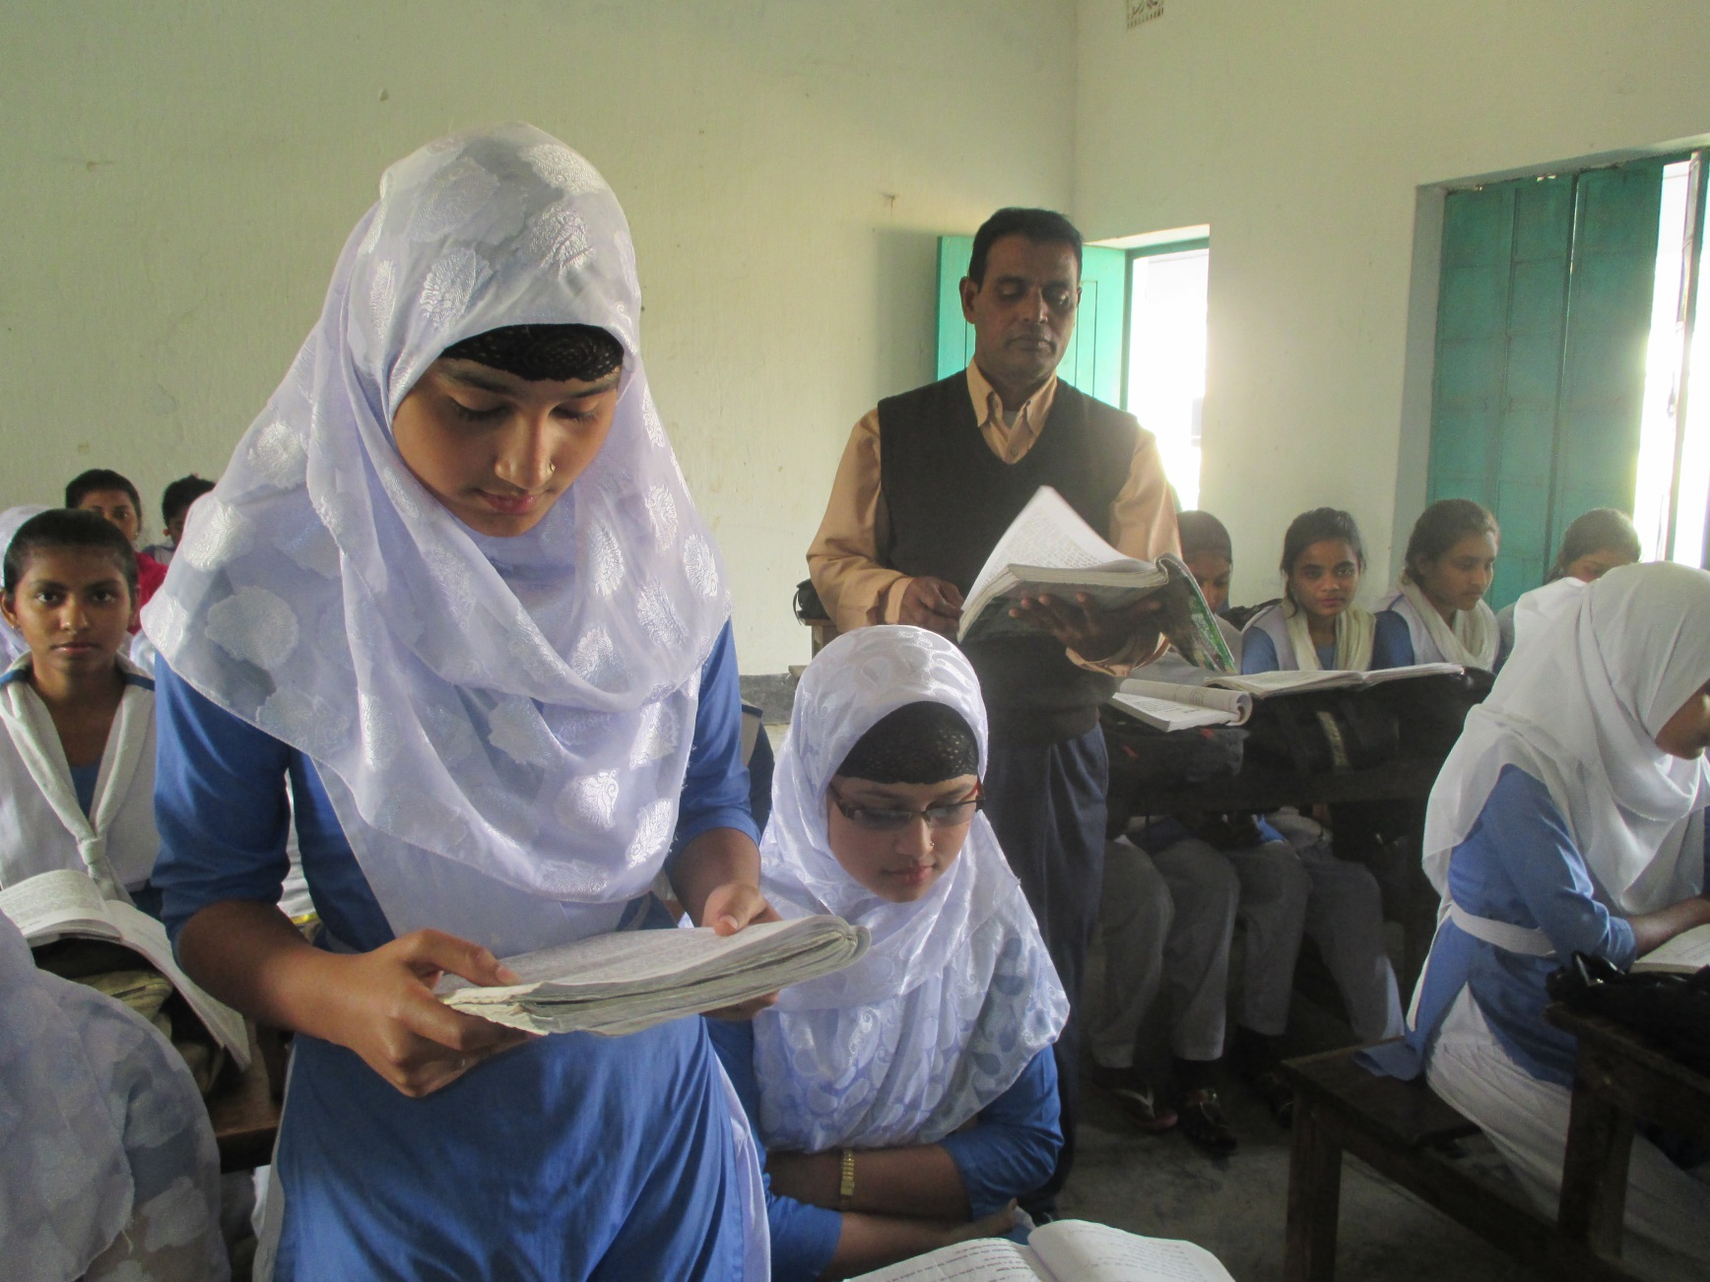
সরবপাঠ

Slide 13
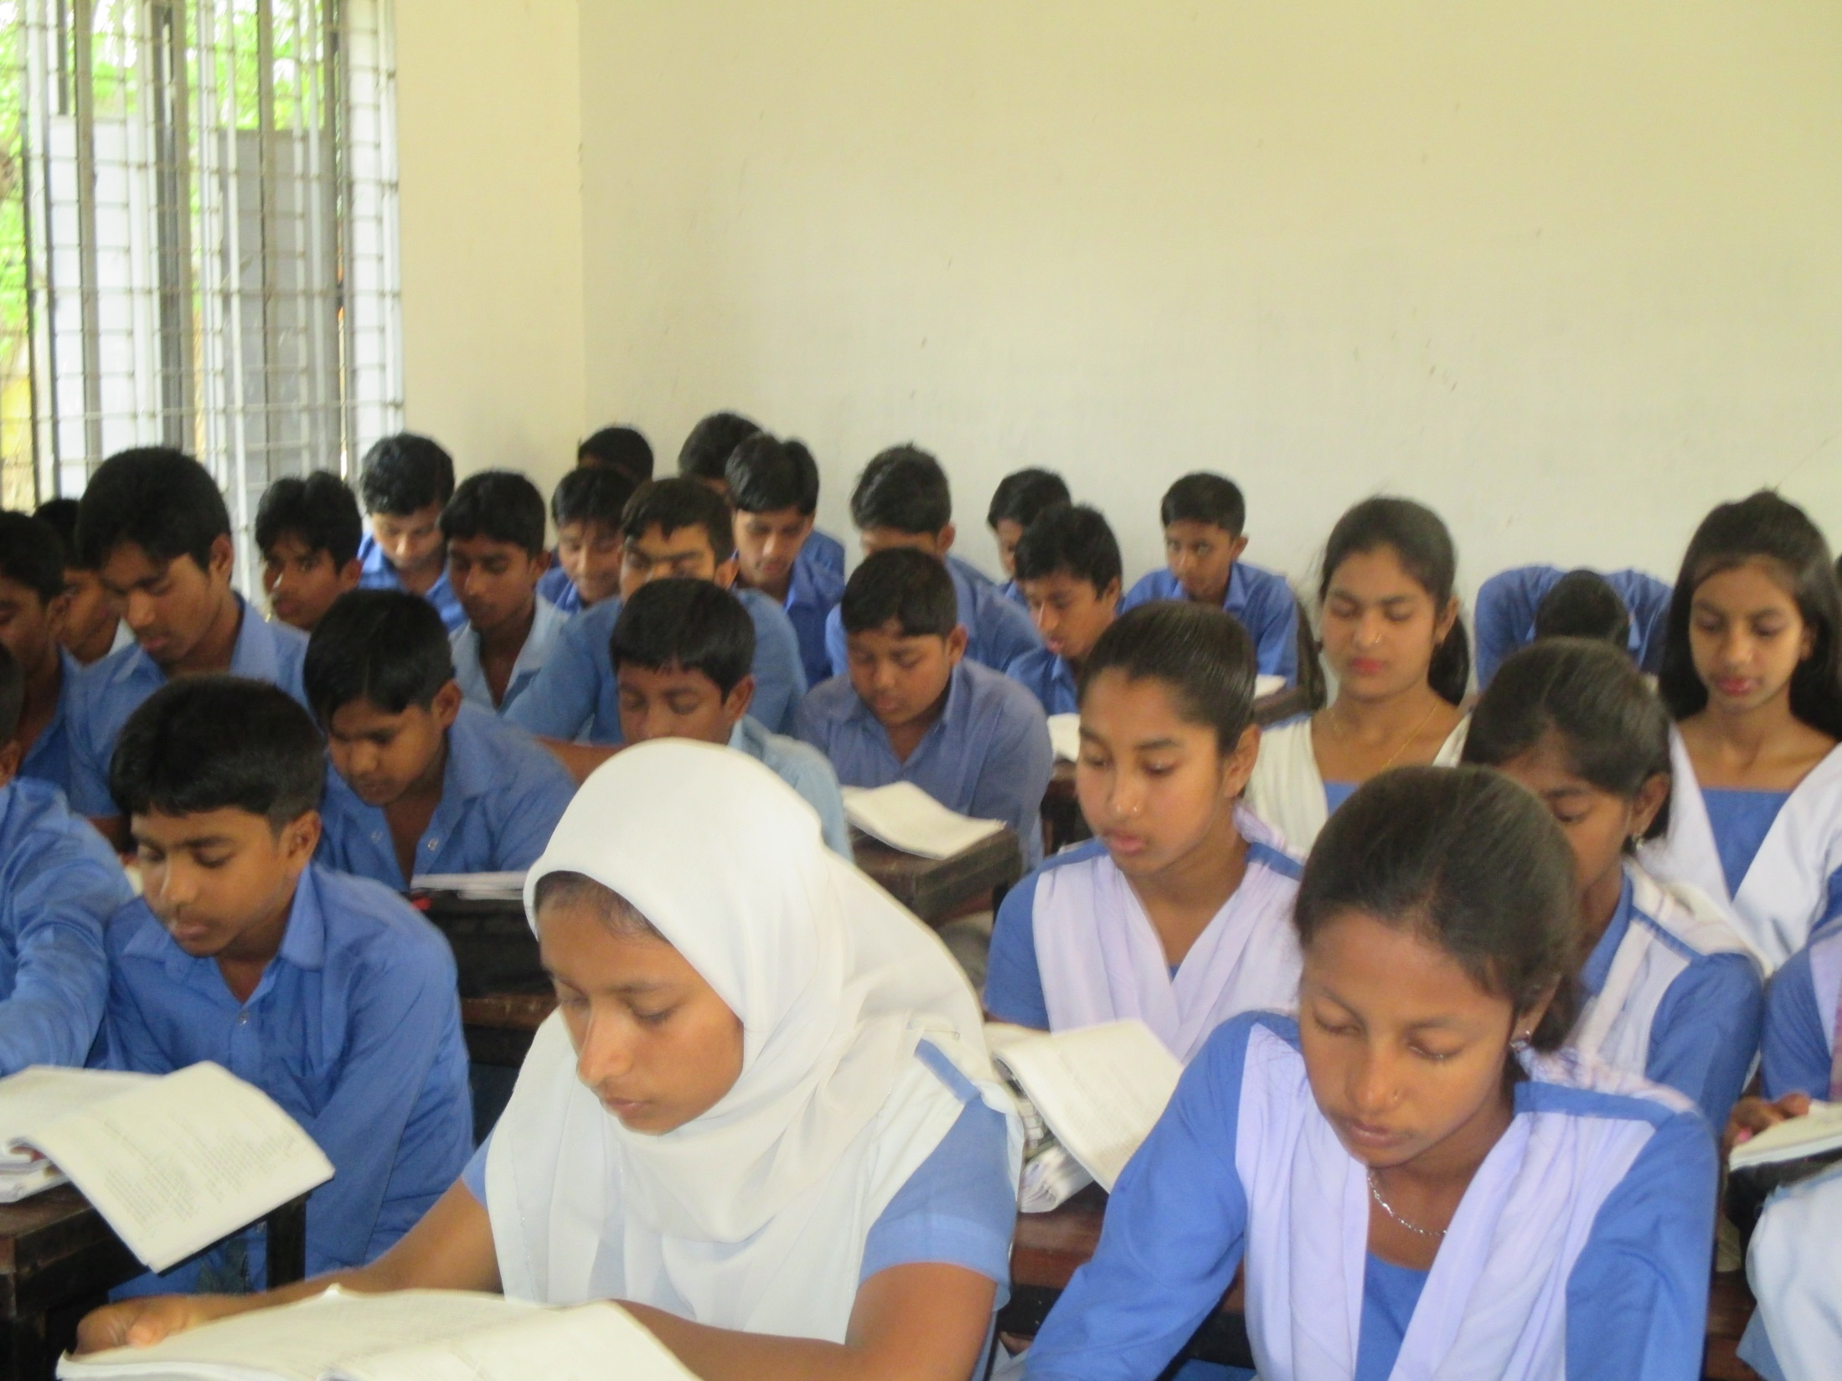

Slide 14
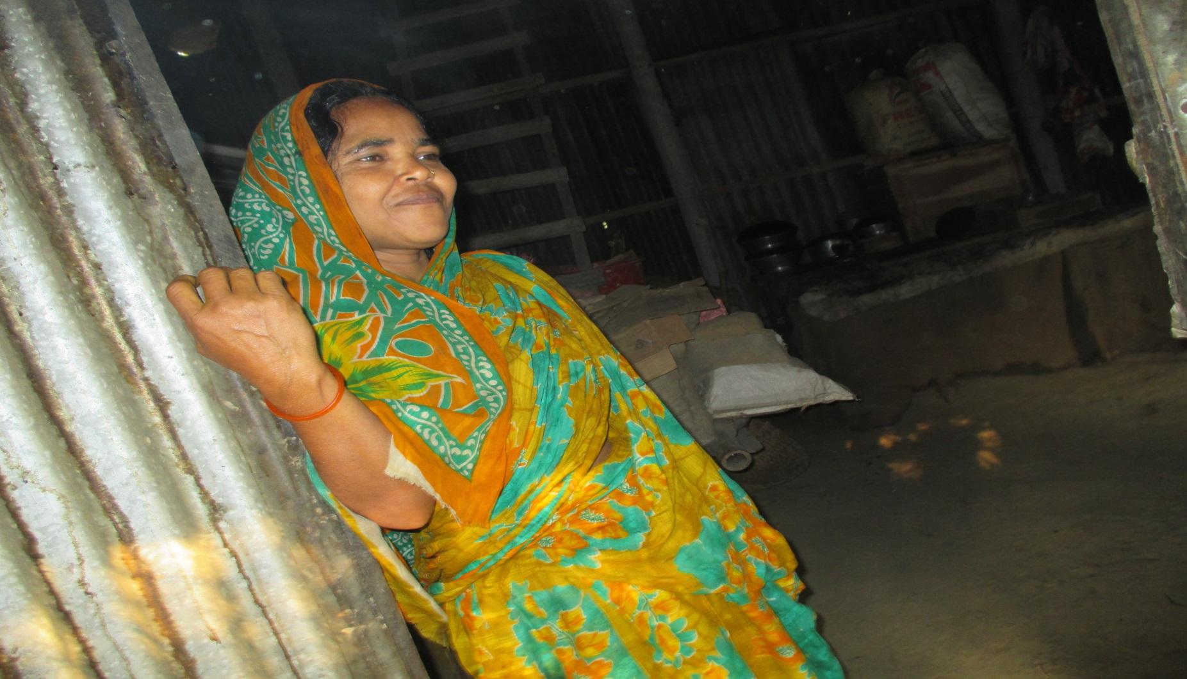
নিমগাছের শিকড় যেমন মাটির গভীরে, তেমনি লক্ষ্মীবউটি সংসারের জালে আবদ্ধ হয়ে গেছে ।
সে সংসার ছেরে যেতে পারেনা ।

Slide 15
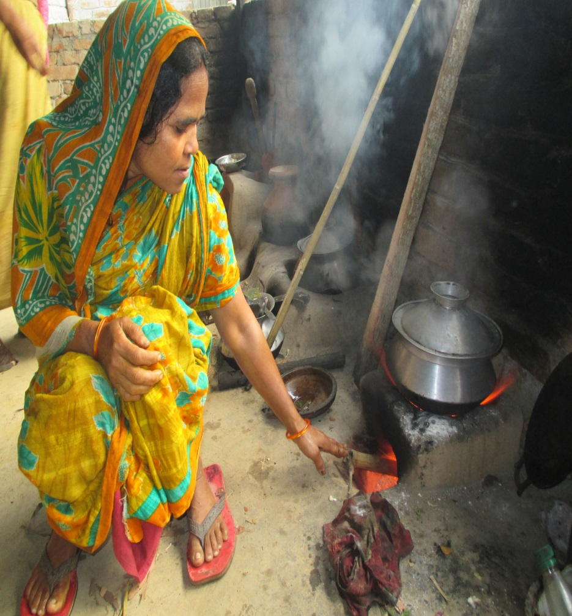
নিমগাছের কাছ থেকে মানুষ উপকৃত হলেও যেমন গাছটির কেউ যত্ন নেয়না ……..
ঠিক তেমনি বাড়ির গৃহবধূর কাছ থেকে উপকৃত হয়েও কেউ কৃতজ্ঞতা স্বীকার করেনা ।

Slide 16
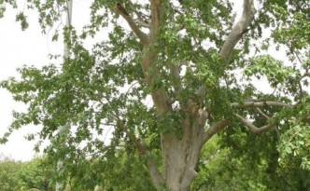
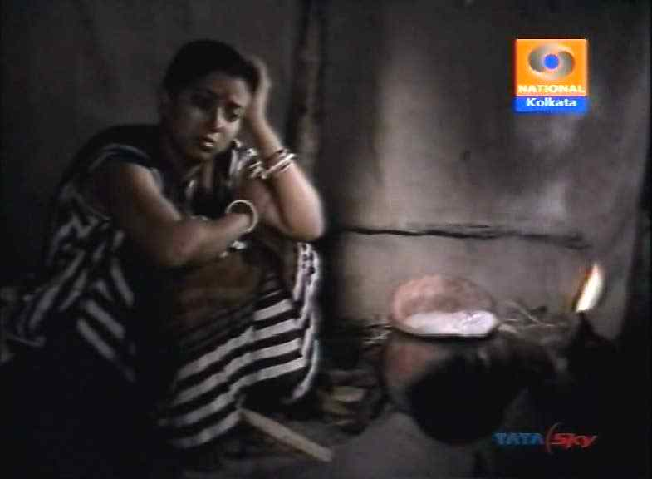
দলীয় কাজ -
ছবিটি দুটি লক্ষ কর এবং প্রশ্নের জবাব দাও -
উপরে উল্লেখিত নারীর সাথে নিমগাছ গল্পের সাদৃশ্যপূর্ণ দিকটি তুলে ধর ।

Slide 17
চর্ম রোগের অব্যর্থ মহৌষধ – নিমের পাতা ও ছাল ।
যকৃতের পক্ষে উপকারি – নিমের কচিপাতা ।
দাঁতের জন্য উপকারী নিমের কচি ডাল ।
নিমের হাওয়া স্বাস্থের জন্য ভালো ।

Slide 18
একক কাজ -
চর্ম রোগের অব্যর্থ মহৌষধ কোনটি ?
নিম গাছের পাতা ।
নিমের কচি ডাল চিবোলে কী ভালো থাকে ?
দাঁত ভালো থাকে ।

Slide 19
মূল্যায়ন
১।বনফুলের প্রকৃত নাম কী ?
২।নিমগাছের কচি ডাল চিবোলে কী ভালো থাকে ?
৩।কবি কীসের পূজারি ?
৪।নিমগাছ গল্পটি কোন ধরনের গল্প ?

Slide 20
বাড়ীরকাজ
তোমার এলাকার বৃক্ষরোপণ এর উপকারীতা সম্পর্কে জনগণকে সচেতন করতে হবে । এ কাজের জন্য তুমি কী কী করবে ।

